Slide 1
Liaisons chimiques
Agrégation 2020
Julie CORJON

Slide 2
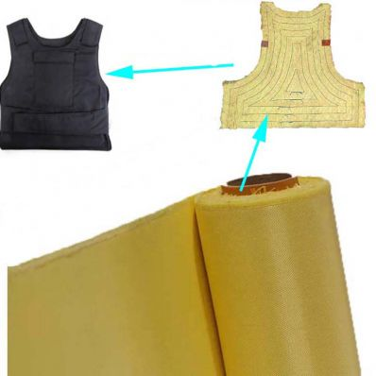
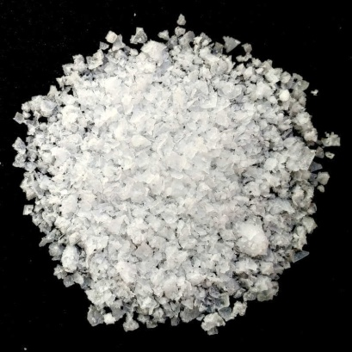
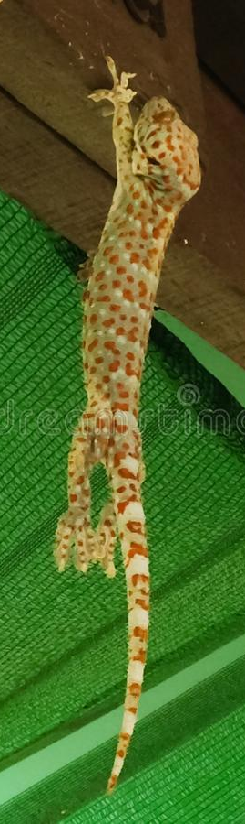
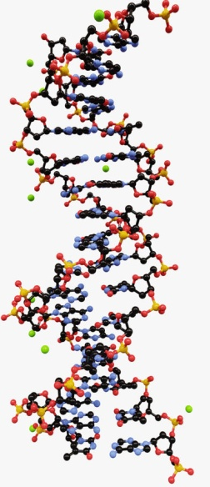
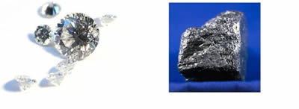

Slide 3
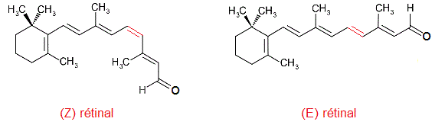
Les isomères du rétinal
http://physique.chimie.pagesperso-orange.fr/

Slide 4
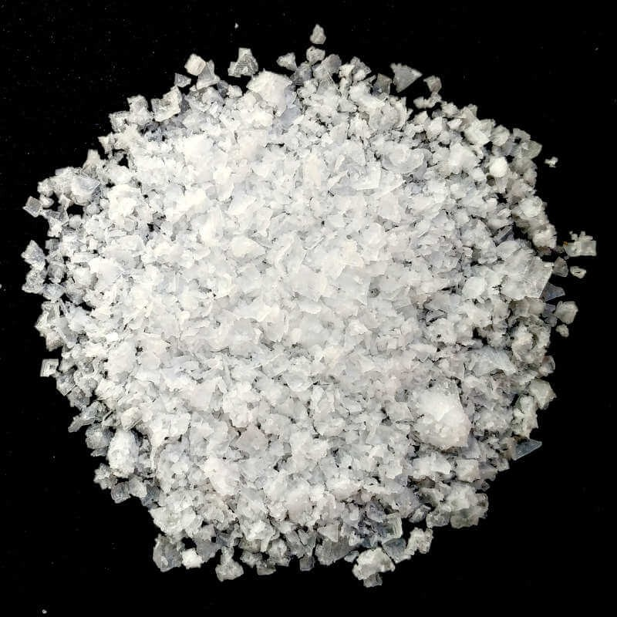
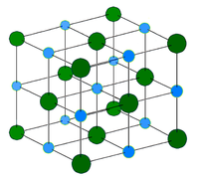
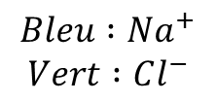
Cristaux de sel
$$Bleu :Na^{+}$$
$$Vert :Cl^{−}$$

Slide 5
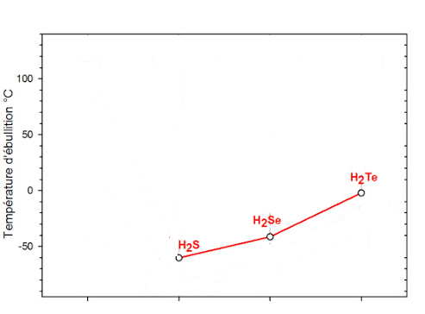
Évolution des températures d’ébullition pour les atomes contenus dans la 6e colonne
http://ressources.univ-lemans.fr/AccesLibre/UM/Pedago/chimie/01/04-Chimie_descriptive/co/module_04-Chimie_descriptive_12.html

Slide 6
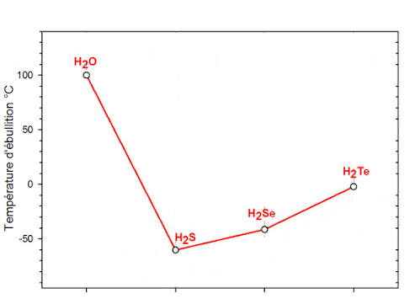
Évolution des températures d’ébullition pour les atomes contenus dans la 6e colonne
http://ressources.univ-lemans.fr/AccesLibre/UM/Pedago/chimie/01/04-Chimie_descriptive/co/module_04-Chimie_descriptive_12.html

Slide 7
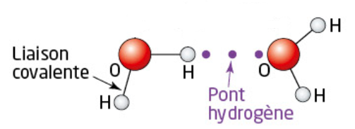
Ponts hydrogène pour l’eau
N.COPPENS et V.PREVOST. Physique Chimie, 1ère, enseignement de spécialité. Nathan. 2019

Slide 8
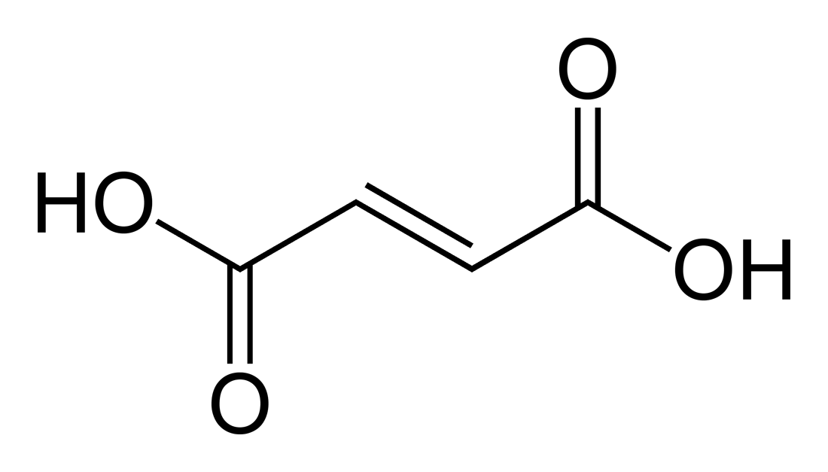
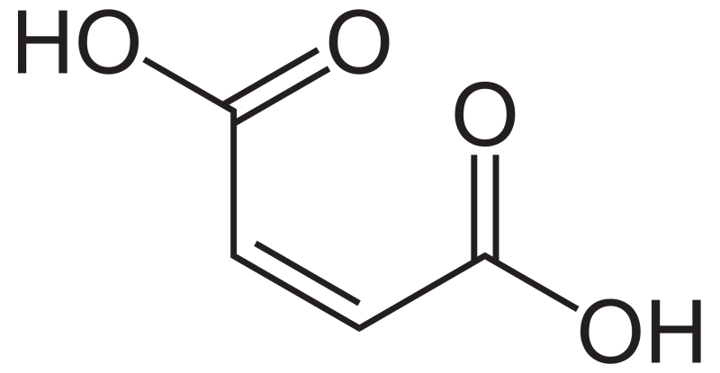
Une conséquence de l’isomérie Z/E
Acide maléique
Acide fumarique

Slide 9
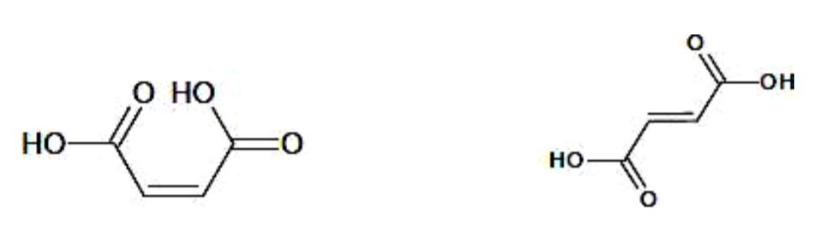



liaisons H intermoléculaires
liaison H intramoléculaire
acide maléique
acide fumarique
$$<$$
$$T_{fus,tab}=131°C$$
$$T_{fus,tab}=287°C$$

Slide 10
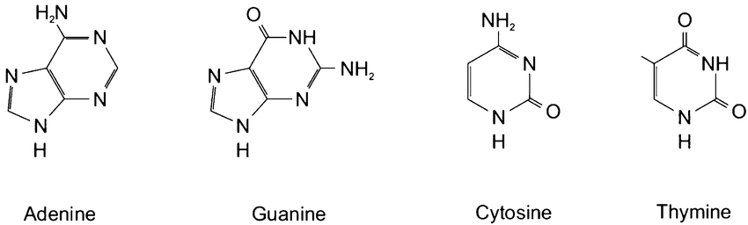
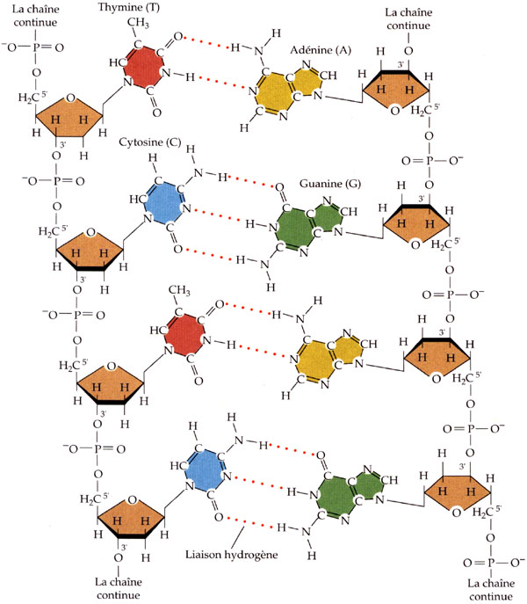
Ponts hydrogène - ADN
https://www.afblum.be/bioafb/syntprot/syntprot.htm

Slide 11
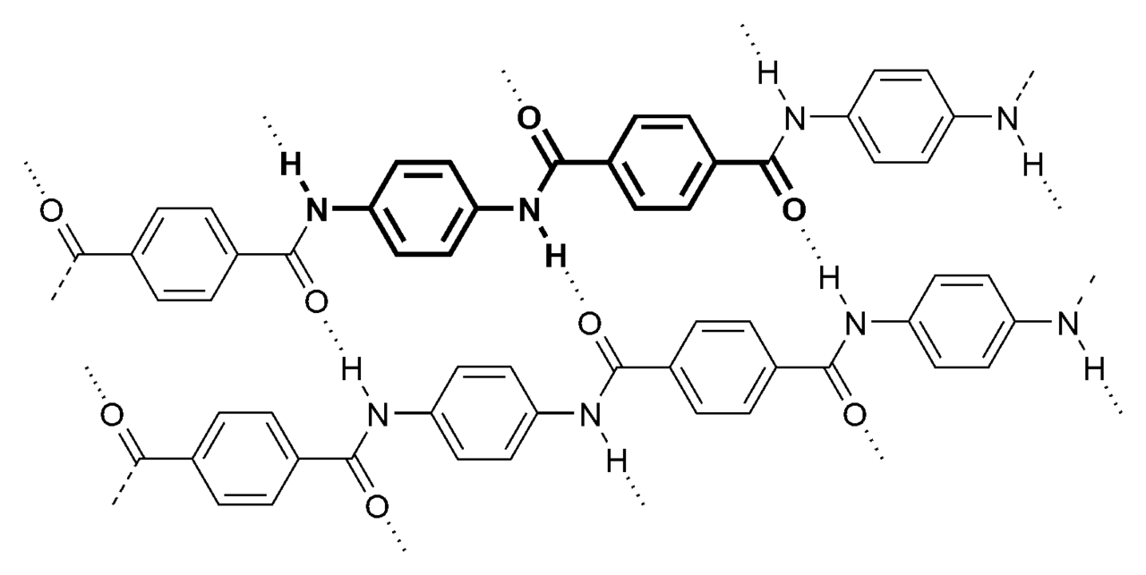
Ponts hydrogène : Kevlar®

Slide 12
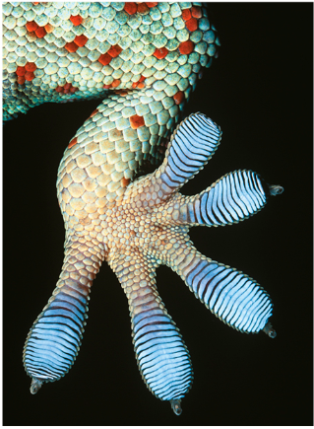
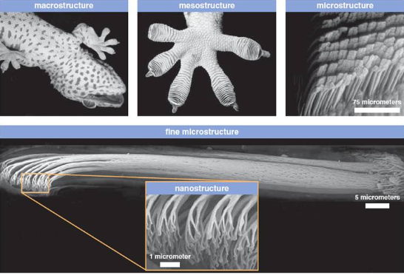
Pattes du Gecko
N.COPPENS et V.PREVOST. Physique Chimie, 1ère, enseignement de spécialité. Nathan. 2019
http://culturesciences.chimie.ens.fr/content/les-forces-de-van-der-waals-et-le-gecko

Slide 13
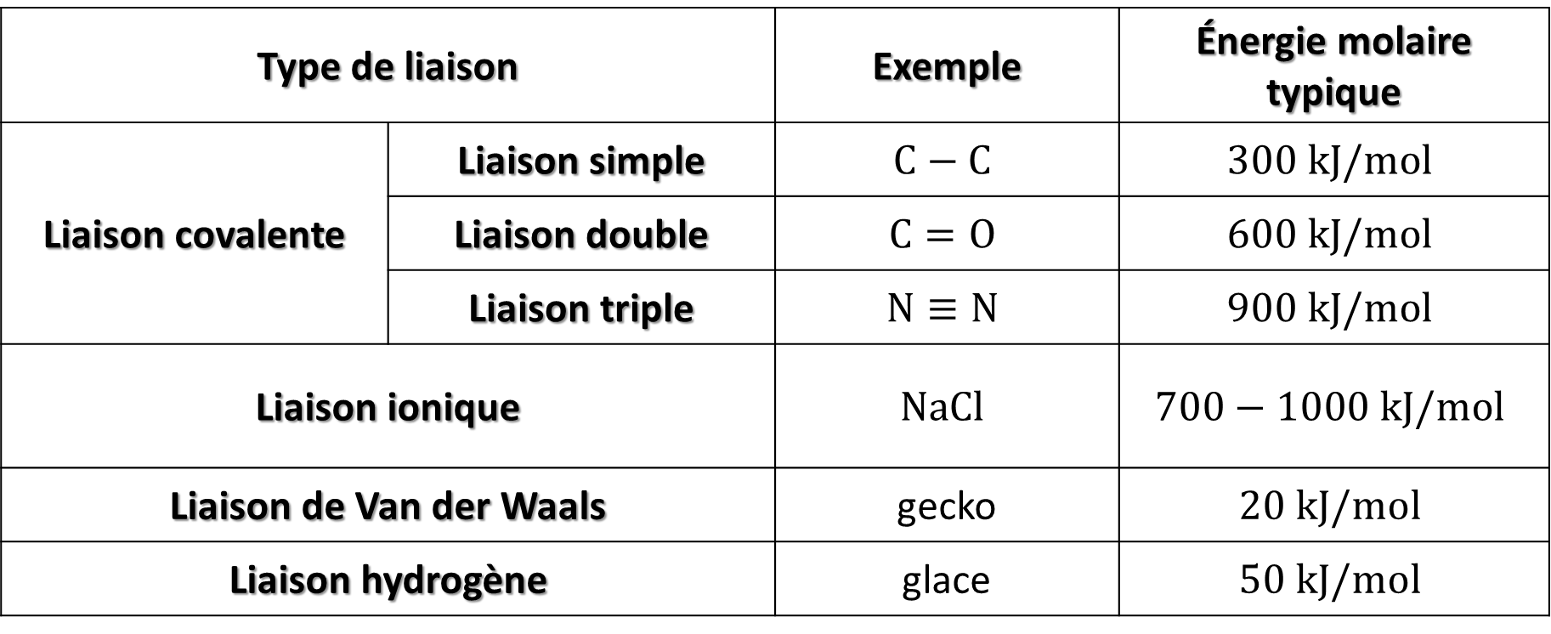
Bilan sur les énergies
Type de liaison |  | Exemple | Énergie molaire typique
Liaison covalente | Liaison simple | $$C−C$$ | $$300 kJ/mol$$
 | Liaison double | $$C=O$$ | $$600 kJ/mol$$
 | Liaison triple | $$N≡N$$ | $$900 kJ/mol$$
Liaison ionique |  | $$NaCl$$ | $$700−1000 kJ/mol$$
Liaison de Van der Waals |  | gecko | $$20 kJ/mol$$
Liaison hydrogène |  | glace | $$50 kJ/mol$$

Slide 14
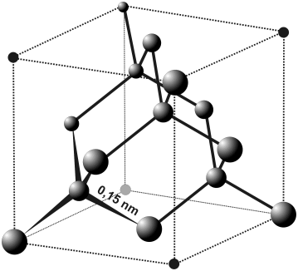
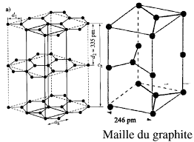
Diamant et graphite : que du carbone
Carbone diamant
Carbone graphite

Slide 15
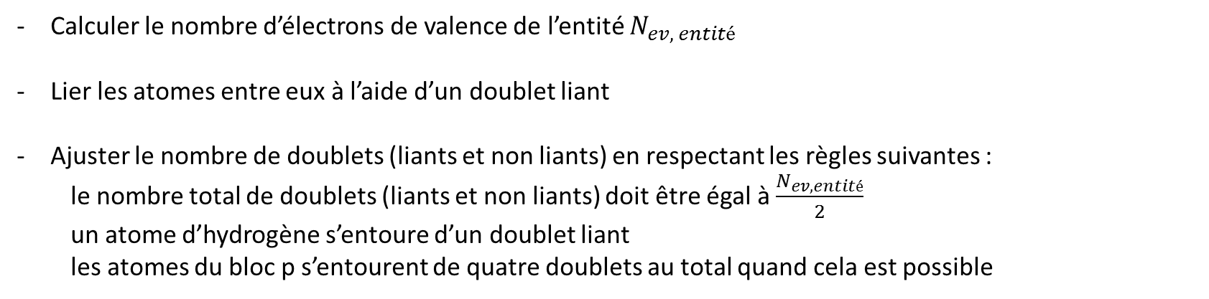
Établissement du schéma de Lewis d’une molécule
Calculer le nombre d’électrons de valence de l’entité $N_{ev, entité}$
Lier les atomes entre eux à l’aide d’un doublet liant
Ajuster le nombre de doublets (liants et non liants) en respectant les règles suivantes :
le nombre total de doublets (liants et non liants) doit être égal à $\frac{N_{ev, entité}}{2}$
un atome d’hydrogène s’entoure d’un doublet liant
les atomes du bloc p s’entourent de quatre doublets au total quand cela est possible

Slide 16
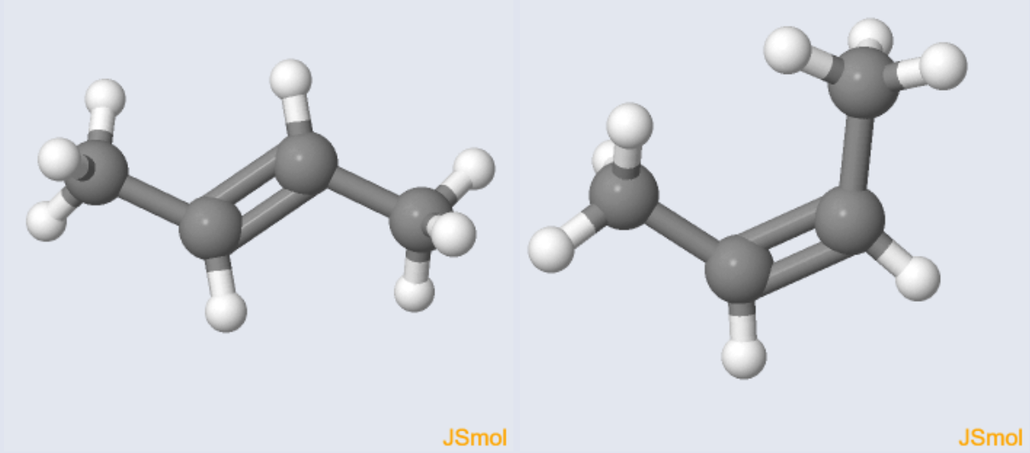
Isomérie Z/E
http://sciences-physiques-moodle.ac-orleans-tours.fr

